Slide 1
Prezentare powerpoint
PREZENTAT DE POPA LIVIU CLASA A-XI- G

Slide 2
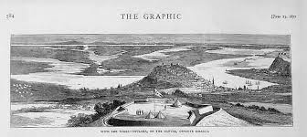
Judetul Tulcea
Scurt Istoric
Orasul Tulcea este municipiul de reședință a și cel mai mare oraș al județului Tulcea, Dobrogea, România
Potrivit istoricilor orasul ar fost format in periada Culturii Gumelnita aproximativ 2900-2200 I.Hr
Orasul a trcut prin diferite
perioade atat de prosperitate
cat si de decadere , datorita
problemelor politice din
perioadele respective (
stapanirea otomana 1420 – 1877)

Slide 3
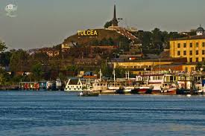
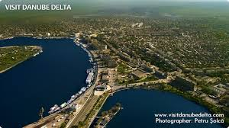
In perioada de dupa 1840 s-a inregistrat o crestere importanta a populatiei de ordin german ( germani dobrogeni)
O data cu incetarea celui de al
Doilea Razboi Mondial orasul
dar si judetul au inregistrat o
crestere economica , orasul
Incepandu-si modernizarea
Tulcea este un important
oras portuar al Romaniei
bucurandu-se si de un numar
mare de turisti

Slide 4
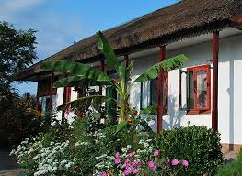
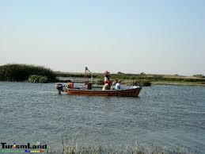
Comuna Sfantu Gheorghe si-a pastrat traditiile inca si in zilele noastre , localnicii fiind o mica parte de origine lipoveneasca restul fiind romani
Casele sun construite in mare parte din “ chirpici” si stuf
Traditii specifice zonei : hramul
localitatii 6 mai , Catalaua ,
Vecera – in ajunul Craciunului pe
stil vechi , satenii merg la rude si
prieteni pe care ii respecta cu cadouri si colaci
Activitatea principala practicata
de sateni este pescuitul alaturi de
Vanatoare si agricultura

Slide 5
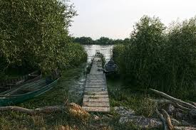
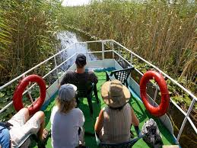
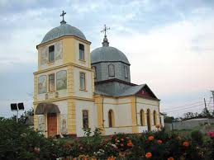

Slide 6
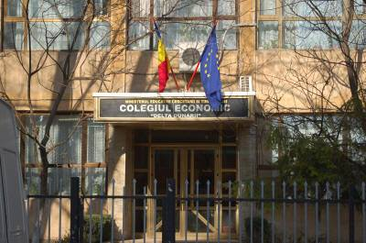
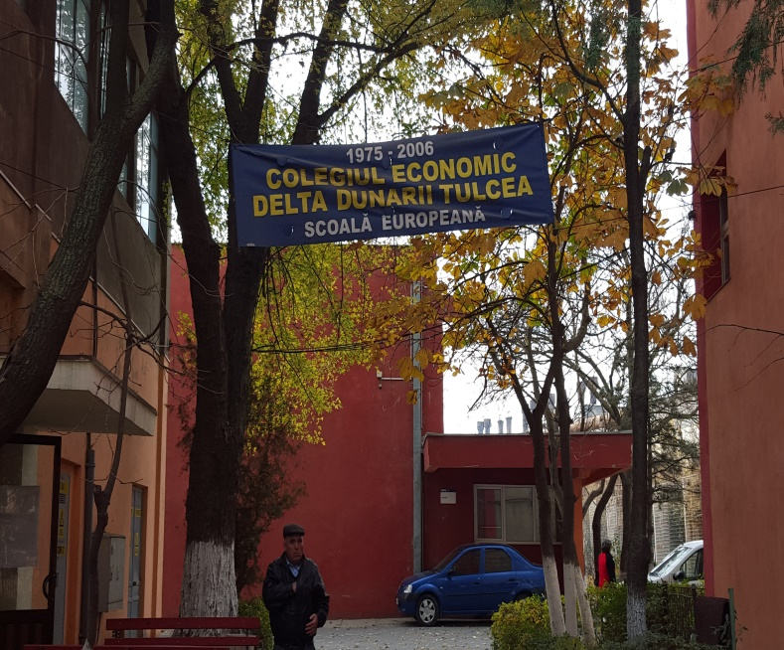
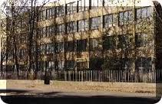
Colegiul Economic “Delta Dunarii” Tulcea
Actualul Colegiul Economic “Delta Dunarii” a avut o istorie destul de tumultoasa . Un moment imoportant il reprezinta anul 1990 cand fostul Liceu de Marina Tulcea se transforma in Liceul Real-Umanist urmand ca in anul 1991 in Grup Scolar Economic Administrativ si de Servicii

Slide 7
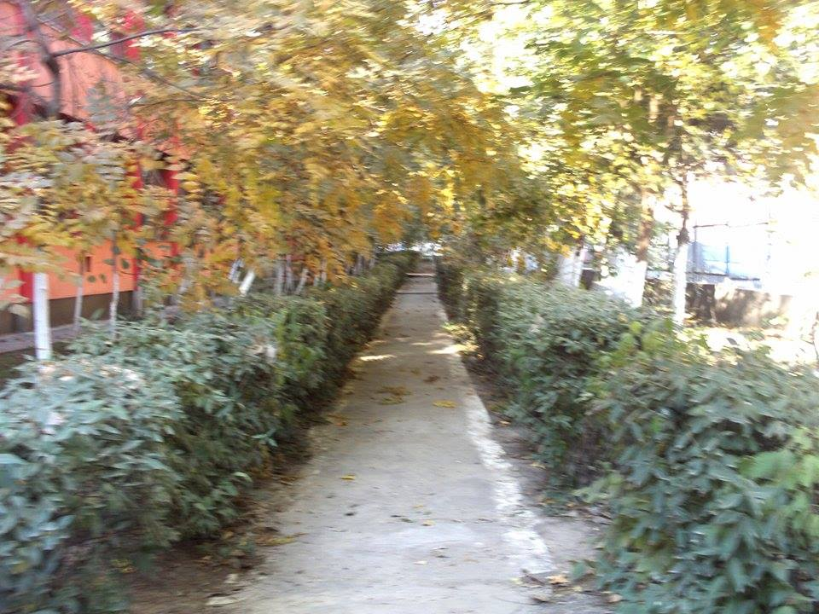
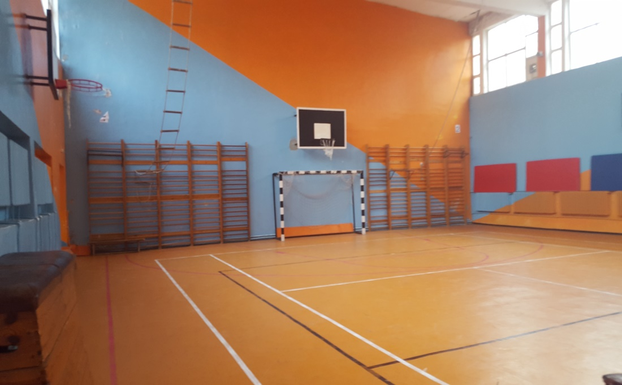
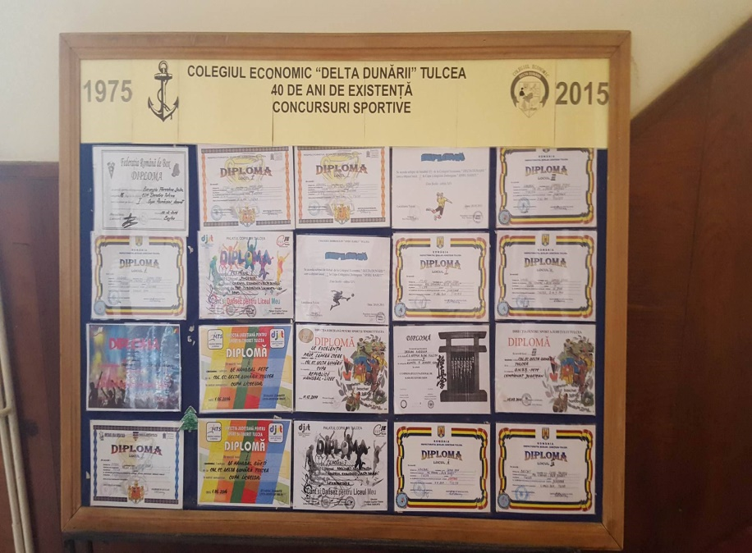
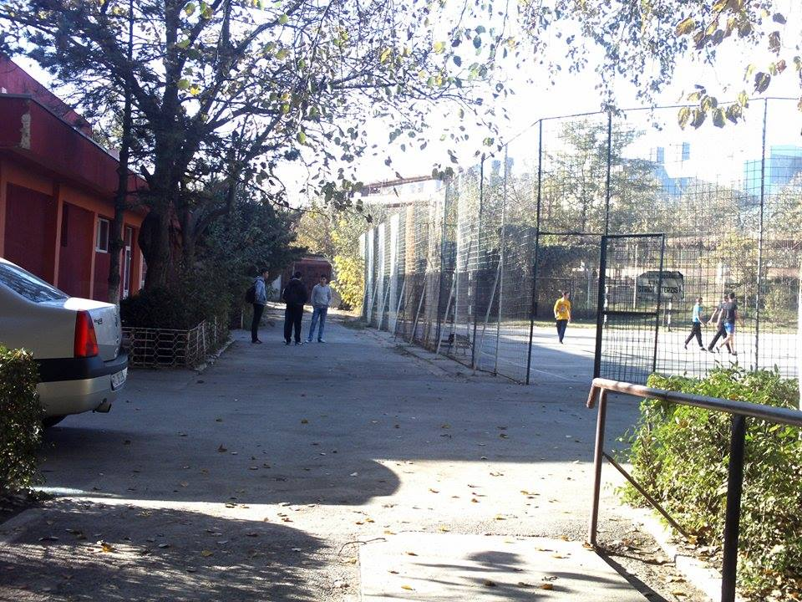

Slide 8
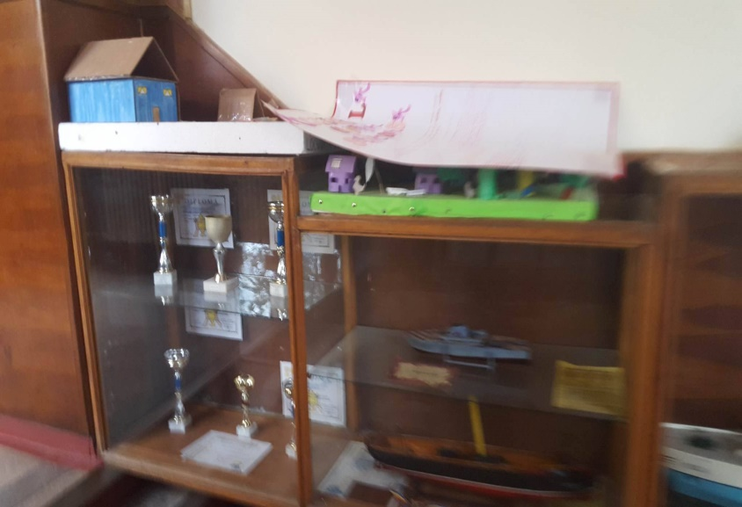
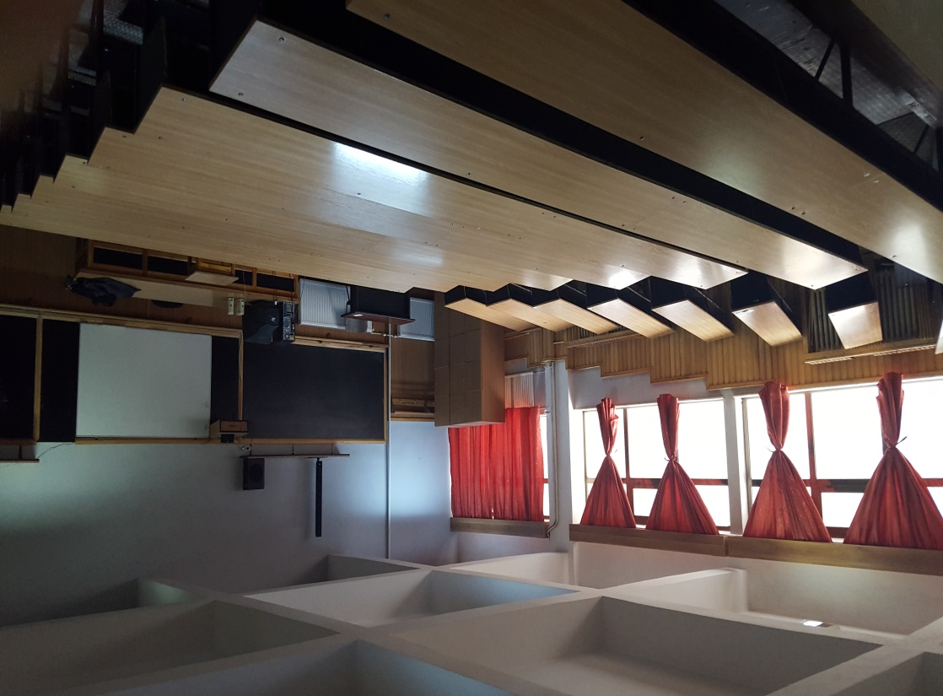
Liceul Economic “Delta Dunarii” dispune de numeroase sali de cursuri in care elevii isi desfasoara activitatile .
Liceul Economic ofera facilitati pentru toti elevii iar
in urma terminarii celor 4 ani , elevii dispun de
o calificare de nivel 4
In urma modernizarilor din cursul anilor
Atat din punct de vedere calitativ dar si
Cantitativ Liceul Economic “Delta Dunarii”
Tulcea a devenit un liceu de renume
european

Slide 9
Echipa UMBREAKING
CLASA A-XI-A G
Echipa pune in practica cunostintele acumulate de-a lungul celor 3 ani de liceu pentru crearea unui continut al informatiilor de calitate superioara

Slide 10
POPA LIVIU
Membru al echipei Vin din satul Zebil Popa Liviu, Judetul Tulcea pentru a studia la Colegiul Economic “Delta Dunarii” Tulcea

Slide 11
PREZENTAREA ECHIPEI
POPA LIVIU- SAT ZEBIL
STARUSI SILVIU- JUDETUL TULCEA
MARIAN FLORIN GABRIEL JUDETUL TULCEA

